Slide 1

Visión por Computadora II - CEAI - FIUBA
Profesores:
Cavalieri Juan Ignacio - juanignaciocavalieri@gmail.com
Cornet Juan Ignacio - juanignaciocornet@gmail.com
Khodadad Pakdaman - khodadad.pakdaman@gmail.com

Slide 2
Trabajo Final

Slide 3
Quinta clase:
Problema segmentación
Aplicaciones de la segmentación
Medidas de error
Acercamiento al problema de segmentación
Arquitecturas clásicas
U-Net
V-Net
DeepLab
Mask R-CNN
Dataset clásicos
Explicando las redes convolucionales

Slide 4
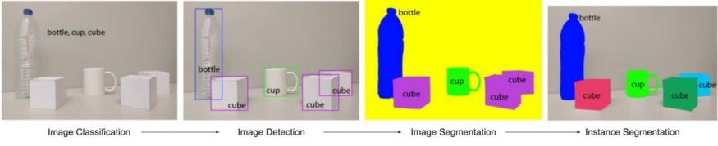
De clasificación y detección a segmentación.

Slide 5
Aplicaciones de image segmentation
Fotografía computacional
Medición de área con satélites
Identificación de tejidos (e.g. tumores vs. tejido sano)
Cirugía guiada por computadora
Realidad aumentada
Encontrar límites geográficos con satélites
Apps de celular para pintar regiones o aplicar filtros selectivamente
Segregación de residuos

Slide 6
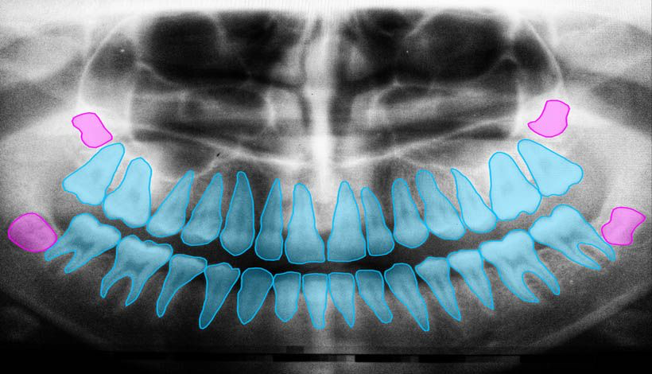
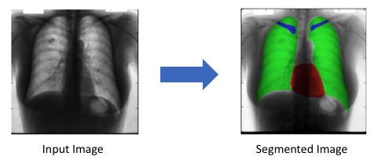
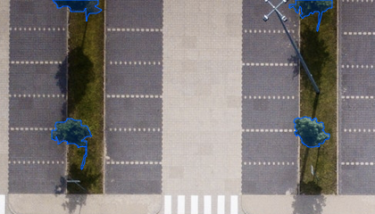
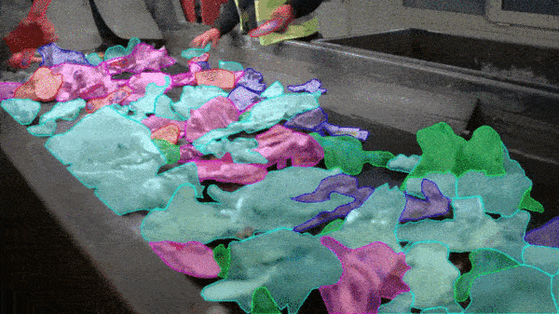
Ejemplos
Segmentación semántica de campos: https://www.youtube.com/watch?v=wfObVKKKJkE&t=2s
Reemplazo del cielo en realidad aumentada: https://www.youtube.com/watch?v=B6X0q7YGUDQ
Segmentación de imágenes urbanas en tiempo real: https://www.youtube.com/watch?v=qWl9idsCuLQ
Imágenes dentales:
Agricultura de precisión:
Imágenes médicas:
Segmentación de residuos:

Slide 7
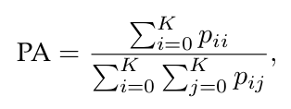
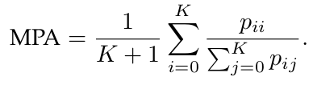
Medidas de error
Pixel Accuracy: porcentaje de píxeles en la imagen clasificados correctamente.
Problemas: si hay mucho fondo el resultado de la métrica puede no ser significativo (en general un problema si las clases están muy desbalanceadas)
Mean Pixel Accuracy: para salvar el problema anterior, una alternativa muy utilizada es calcular el Pixel Accuracy por clase, y luego promediarlos.

Slide 8
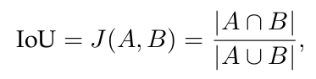
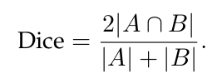
Medidas de error
IoU promedio: se toma la IoU para cada clase en la imagen y se saca el promedio
Coeficiente Dice o F1 score: 2 veces el área de la intersección dividida la suma de las áreas (parecida a la anterior)

Slide 9
Medidas de error
Otras medidas de error:
Shruti Jadon, A survey of loss functions for semantic segmentation Link

Slide 10
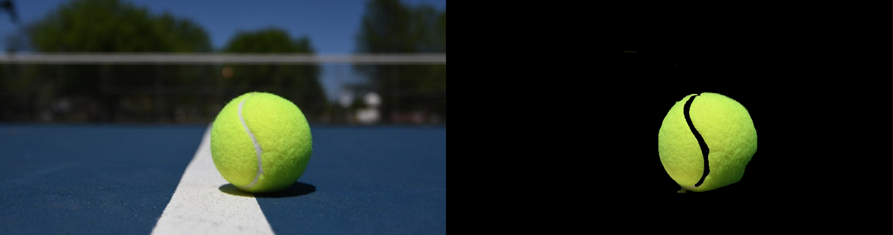
Segmentación Pixel a Pixel

Slide 11
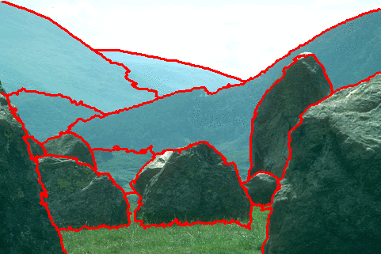
Segmentación Pixel a Pixel

Slide 12
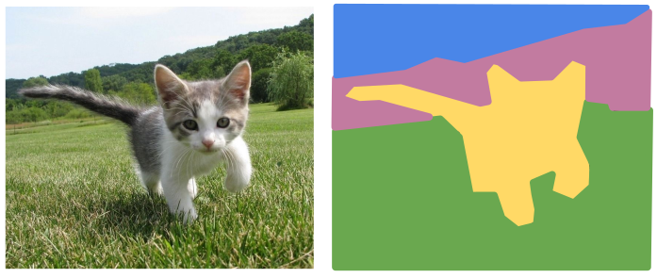
Segmentación semántica
Fei-Fei Li, Ranjay Krishna, Danfei Xu. Lecture 12: Detection and Segmentation

Slide 13
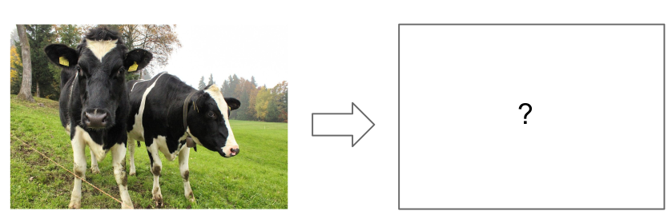
Segmentación semantica
Fei-Fei Li, Ranjay Krishna, Danfei Xu. Lecture 12: Detection and Segmentation

Slide 14
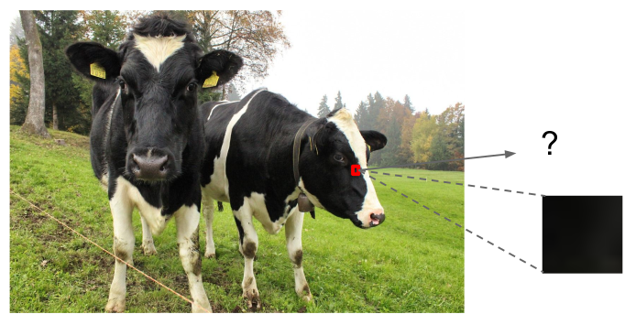
Enfoque con ventana deslizante
Fei-Fei Li, Ranjay Krishna, Danfei Xu. Lecture 12: Detection and Segmentation

Slide 15
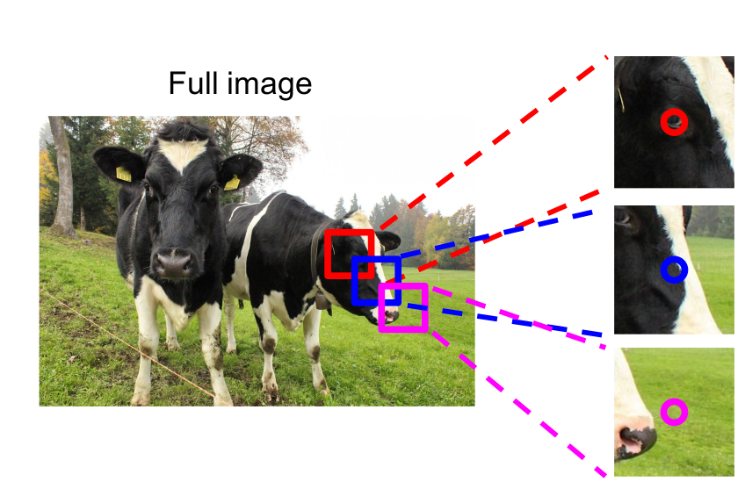
Enfoque con ventana deslizante
Fei-Fei Li, Ranjay Krishna, Danfei Xu. Lecture 12: Detection and Segmentation

Slide 16
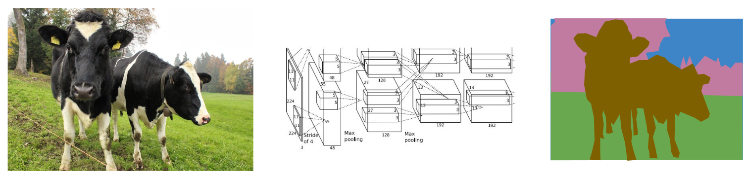
Enfoque con ventana deslizante
Fei-Fei Li, Ranjay Krishna, Danfei Xu. Lecture 12: Detection and Segmentation

Slide 17
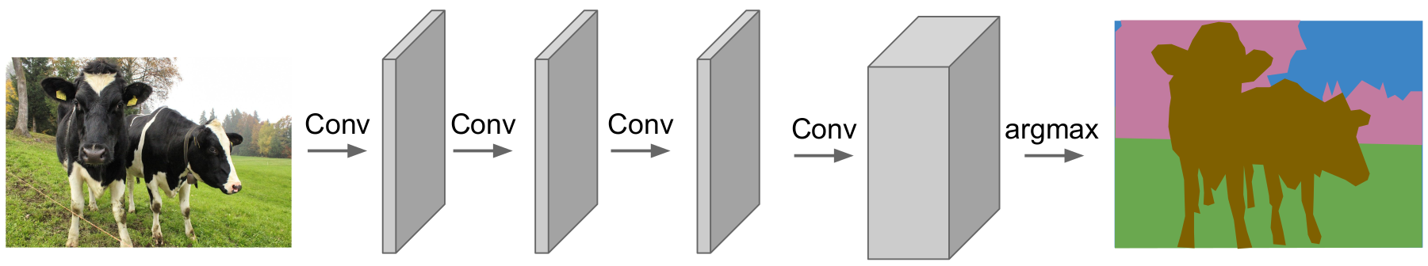
Fully Convolutional Network
Fei-Fei Li, Ranjay Krishna, Danfei Xu. Lecture 12: Detection and Segmentation

Slide 18
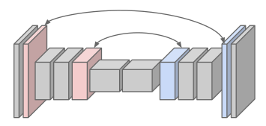
Enfoque Codificador Decodificador
Fei-Fei Li, Ranjay Krishna, Danfei Xu. Lecture 12: Detection and Segmentation

Slide 19
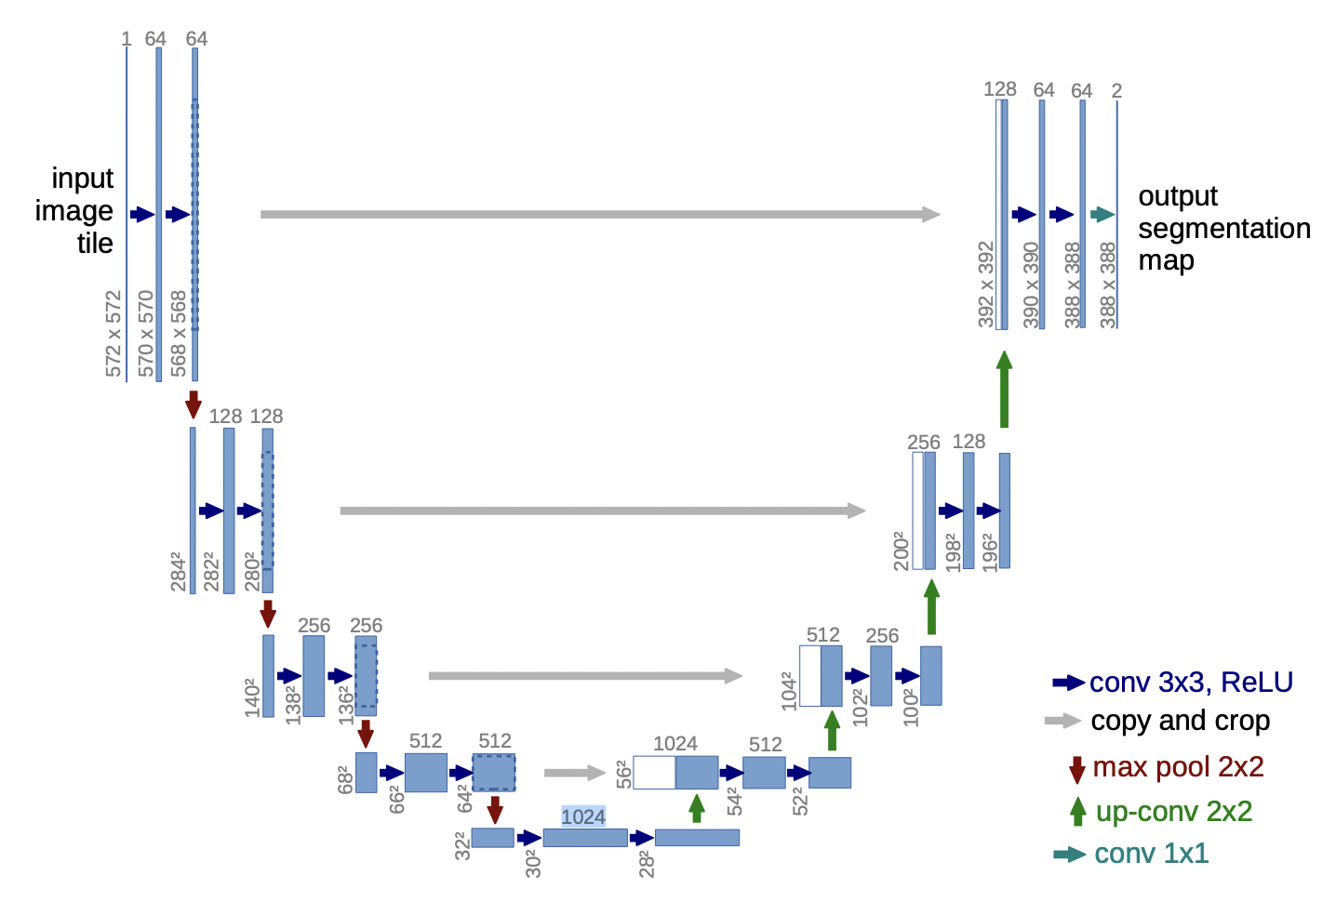
U-Net: Arquitectura
Ronnemberg et al, U-Net: Convolutional Networks for Biomedical Image Segmentation

Slide 20
U-Net
Es una red fully convolutional, esto quiere decir que convierte capas fully connected en convolucionales. De esta manera permite aplicar la red a imágenes de diverso tamaño.
La arquitectura tiene forma de U y tiene un enfoque de codificador, decodificador. Hay una parte inicial que contrae la imagen y otra parte posterior que la expande nuevamente. Para ello se usa upsampling a través de transposed convolution (“convoluciones transpuestas”)
Se propaga la información desde capas de la parte contractiva a capas de la parte expansiva de la misma “granularidad con “skip connections”
Data augmentation: para el entrenamiento se realizan traslaciones, rotaciones, modificaciones de la escala de grises y deformaciones elásticas aleatorias
Se usó para segmentación de estructuras neuronales y de células
U-Net: Convolutional Networks for Biomedical Image Segmentation, Link

Slide 21
Código para construcción de UNet
https://colab.research.google.com/drive/1_-v-2n9SfkDe6vITX9lK4akGba88s8kL?usp=sharing
Fuentes: https://www.kaggle.com/phoenigs/u-net-dropout-augmentation-stratification, https://towardsdatascience.com/unet-line-by-line-explanation-9b191c76baf5

Slide 22
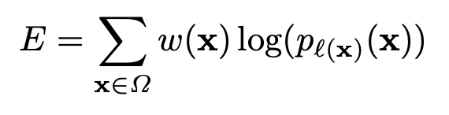
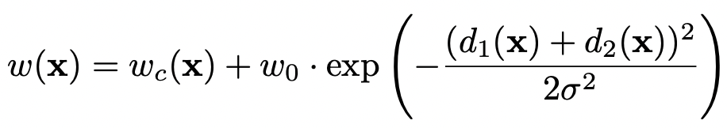
Función de costo:
La función de costo se calcula sumando la contribución de cada pixel:
p_l(x) es una softmax que usa las activaciones en cada canal para estimar una probabilidad que le asigna la red a que ese píxel esté en la clase k, y l es el índice de la verdadera clase del píxel
La función w(x) tiene dos propósitos.
w_c compensa el desbalance de clases
el segundo término le da más peso a píxeles que están cerca de bordes, d_1 es la distancia a la celda más cercana y d_2 a la segunda celda más cercana, da más peso a píxeles cerca de bordes

Slide 23
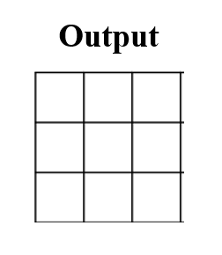
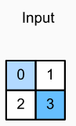
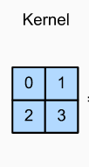
Convolución transpuesta

Slide 24
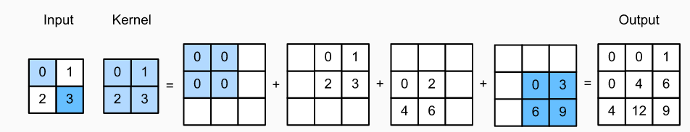
Convolución transpuesta

Slide 25
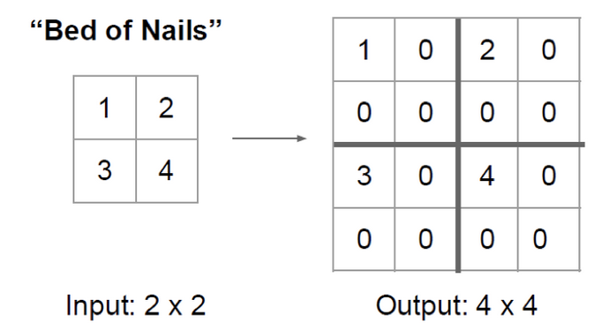
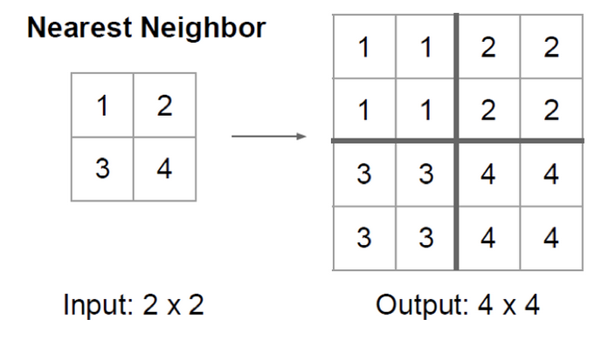
Unpooling
Unsampling: Unpooling and Transpose Convolution, Link

Slide 26
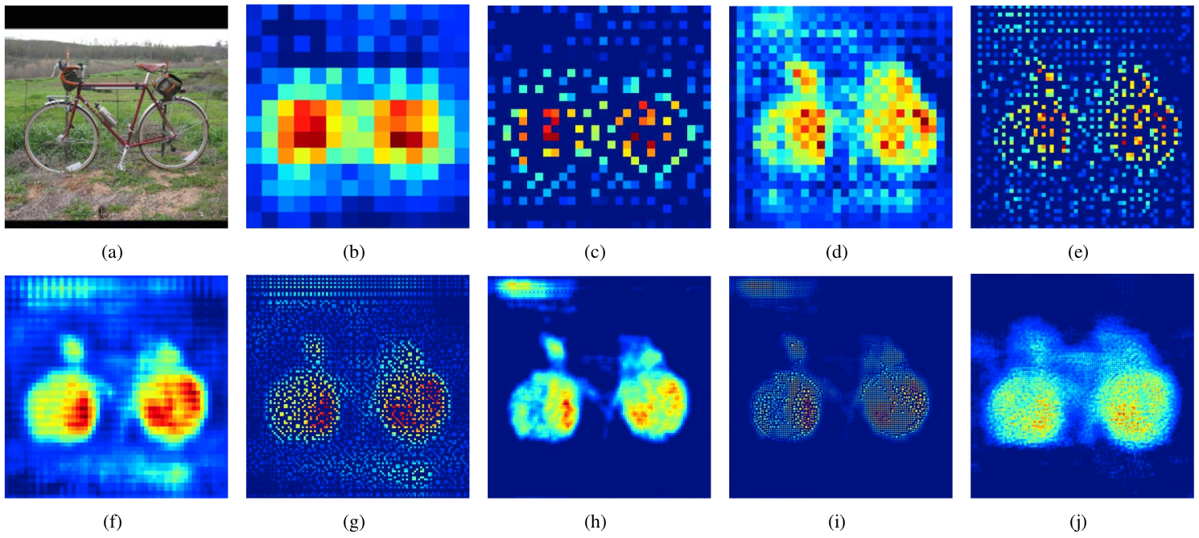
U-Net(-like) Deconvolutions
Hoh et al, Learning Deconvolution Network for Semantic Segmentation, Link

Slide 27
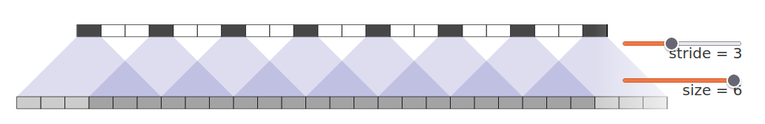
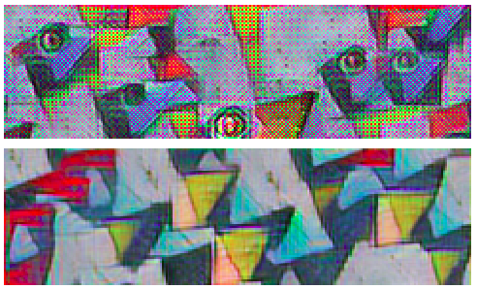
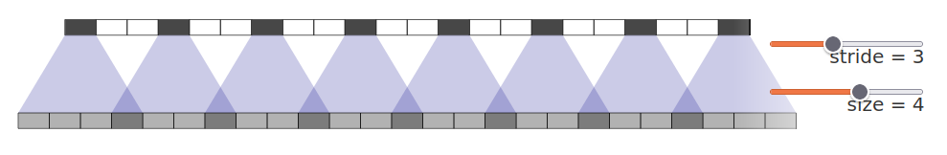
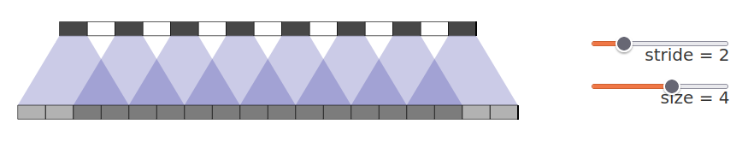
Precaución sobre la deconvolución
https://distill.pub/2016/deconv-checkerboard/

Slide 28
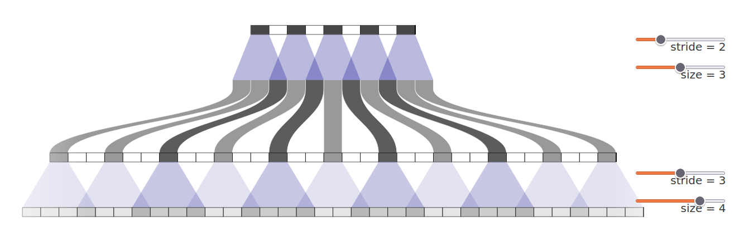
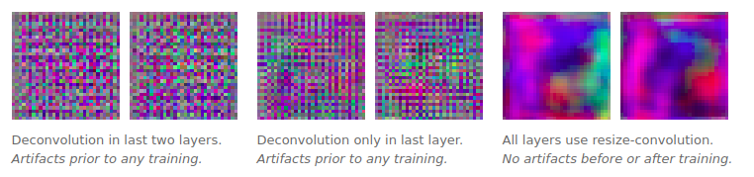
Precaución sobre la convolución
https://distill.pub/2016/deconv-checkerboard/

Slide 29
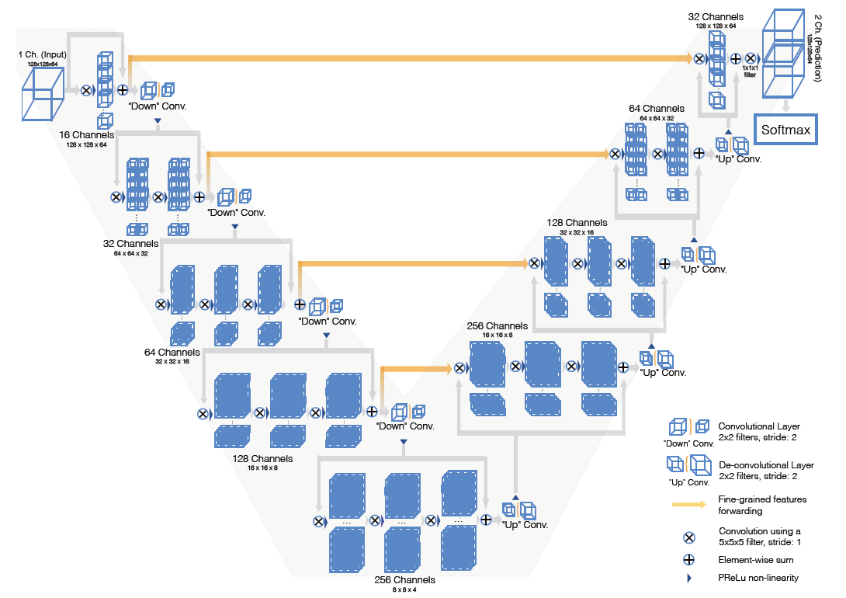
V-Net

Slide 30
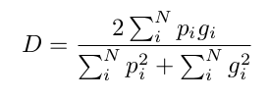
V-Net
Es una red fully convolutional, esto quiere decir que convierte capas fully connected en convolucionales. De esta manera permite aplicar la red a imágenes de diverso tamaño.
Es bastante similar a la U-Net, pero tiene varias diferencias. En primer lugar la red aprende funciones residuales en cada uno de los bloques, por lo que la convergencia está asegurada con mayor certeza.
Otra diferencia es que las convoluciones son volumétricas. no tenemos un plano en 2D sino volúmenes
A la salida se aplica una segmentación probabilística a partir de usar softmax volumétricamente.
Milletari et al, V-Net: Fully Convolutional Neural Networks for Volumetric Medical Image Segmentation. Link

Slide 31
DeepLab
Modelo moderno de segmentación semántica: https://github.com/tensorflow/models/tree/master/research/deeplab
De backend usa Resnet-101 y luego Aligned XCeption (V3+)
Introduce varias novedades:
Atrous convolution: permite controlar la resolución a la que las diferentes mapas de caraterísticas son computados en DCNN
Atrous Spatial Pyramid Pooling: para segmentar objetos en múltiples escalas con filtros de diferentes sampling rates y field-of-views (campos de visión) efectivos.
En versiones posteriores además incluyen mejoras adicionales, como batch normalization, mejoras en la detección de bordes, y en el control del trade-off entre precisión y velocidad de procesamiento
La versión más nueva es Deeplab V3+
Paper de Deeplab, Paper Deeplab V2, Paper Deeplab V3, Paper Deeplab V3+

Slide 32

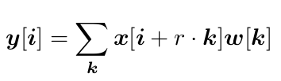
Atrous convolution

Slide 33
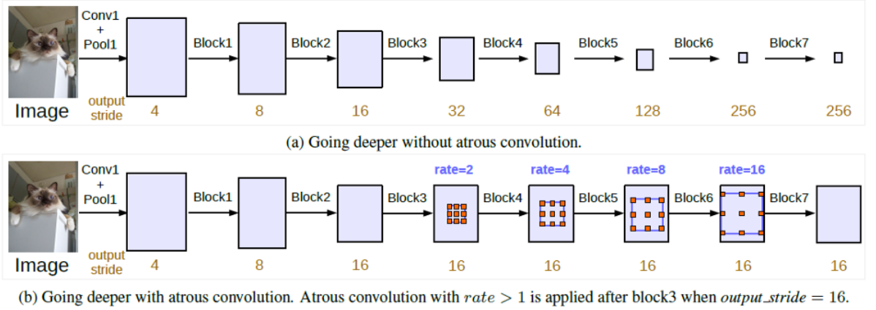
Atrous convolution

Slide 34
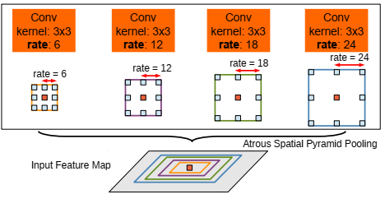
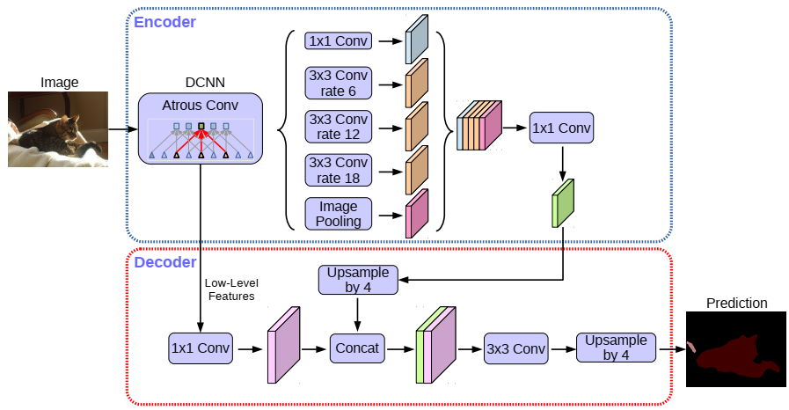
Atrous Spatial Pyramid Pooling
El encoder toma features a diferentes escalas con varios rates de atrous convolutions
El encoder hace downsample x16 y el decoder x4 y luego x4 para obtener mismo tamaño

Slide 35
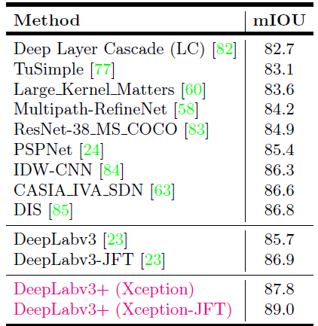
Performance Pascal VOC 2012

Slide 36
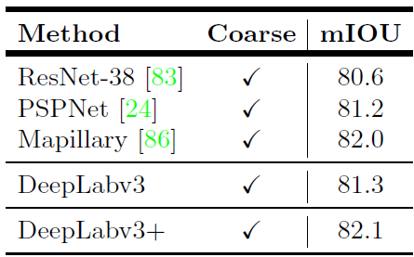
Performance Cityscapes

Slide 37
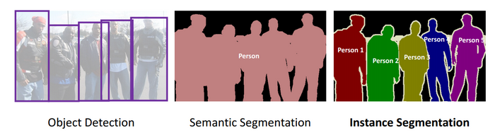
Segmentación de instancias

Slide 38
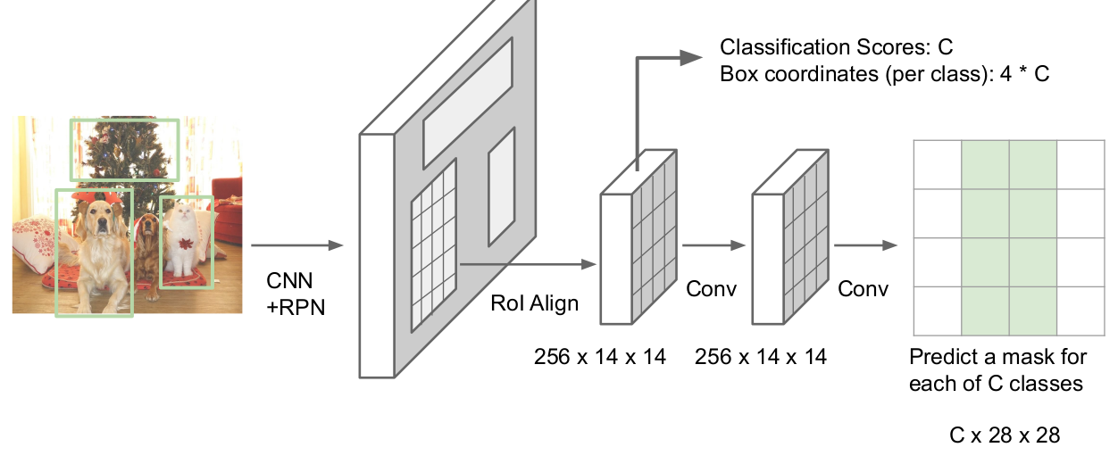
Mask R-CNN
Scores de clasificación
Coordenadas de la caja
Predicción de una mascara por clase
Fei-Fei Li, Ranjay Krishna, Danfei Xu. Lecture 12: Detection and Segmentation

Slide 39
Mask R-CNN
Proviene de la familia R-CNN, Fast R-CNN y Faster R-CNN.
Como ellas es una red de dos etapas.
En la segunda etapa se predice una masmascara binaria para cada clase en cada una de las RoI, la cual es procesada en paralelo con la predicción de clase y bounding box.
Se define una función de costo multitarea, contemplando un término para la clase, un término para el bounding box y otro para la máscara. Los primeros son idénticos a los de Fast R-CNN.
L mask es la binary cross-entropy entre la máscara predicha y la ground truth, pixel a pixel (en la resolución de la máscara).
Solo la máscara de la clase relacionada a la RoI en cuestión contribuye a la función de costo.
He et al. Mask R-CNN. Link
Notes:
He

Slide 40
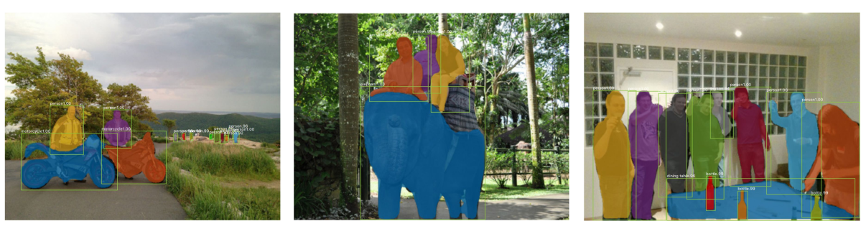
Mask R-CNN
He et al. Mask R-CNN. Link

Slide 41
Open Source Frameworks
Hay muchas buenas implementaciones de código abierta, en varios lenguajes.
TensorFlow Detection API:
https://github.com/tensorflow/models/tree/master/research/object_detection
Faster RCNN, SSD, RFCN, Mask R-CNN, …
Detectron2 (PyTorch)
https://github.com/facebookresearch/detectron2
Mask R-CNN, RetinaNet, Faster R-CNN, RPN, Fast R-CNN, R-FCN, ...
Pueden ser usados para reentrenar modelos haciendo Fine Tuning o Transfer Learning.
Notes:
H

Slide 42
Datasets
Pascal VOC: http://host.robots.ox.ac.uk/pascal/VOC/,
Pascal Context: https://cs.stanford.edu/~roozbeh/pascal-context/
MS COCO: https://cocodataset.org/#panoptic-2020
Cityscapes: https://www.cityscapes-dataset.com/dataset-overview/

Slide 43
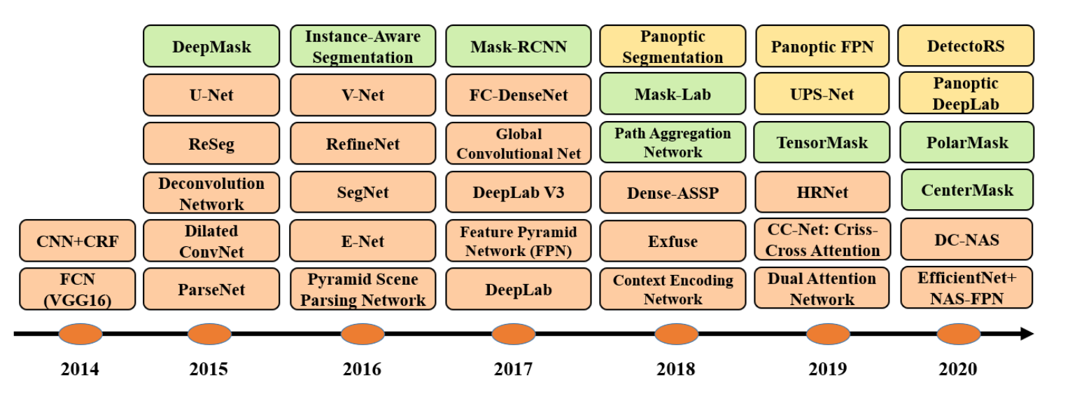
Timeline Algoritmos de segmentación

Slide 44
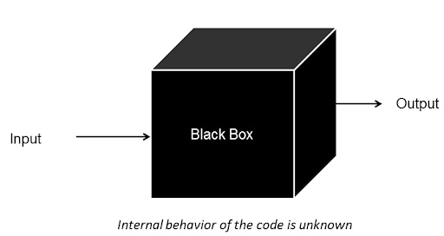
Sobre la explicabilidad de las redes convolucionales

Slide 45
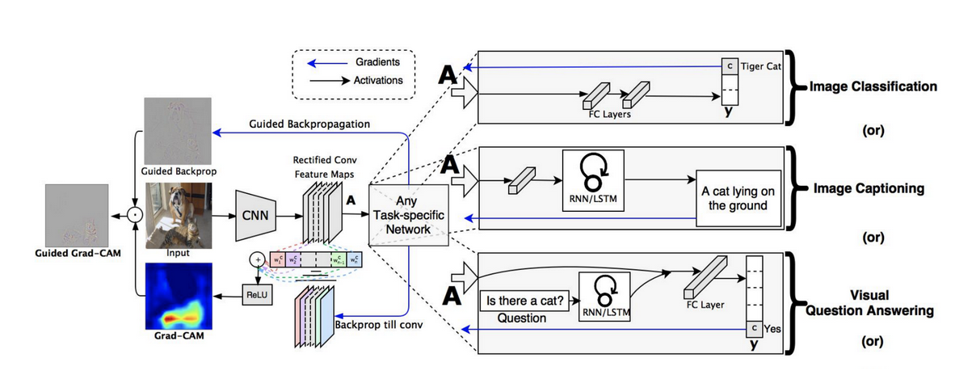
Grad CAM
Selvaraju et al. Grad-CAM: Visual Explanations from Deep Networks via Gradient-based Localization. Link

Slide 46
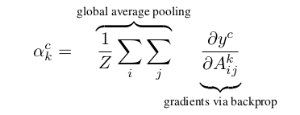
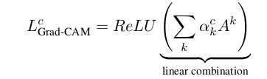
Grad CAM
Método para analizar el funcionamiento de casi cualquier red convolucional.
Analiza qué activaciones son más relevantes para la activación de la salida (o alguna neurona intermedia)
Dada las activaciones de interés A(k) se calcula la importancia de cada canal del mapa de características dado para la salida de interes, y luego se calcula la combinación lineal de todos los mapas y sus importancias.
Generalmente se hace sobre las últimas capas que tienen una buen compromiso entre conservación espacial y contenido semantico.
Selvaraju et al. Grad-CAM: Visual Explanations from Deep Networks via Gradient-based Localization. Link

Slide 47



Grad CAM

Slide 48


Grad CAM: Comparación de modelos
Selvaraju et al. Grad-CAM: Visual Explanations from Deep Networks via Gradient-based Localization. Link

Slide 49

Grad CAM: Análisis de modo de fallas
Se comparan los mapas de activación dados por Grad CAM de las clases correspondientes a los Ground Truth y a las salidas predicha, para los casos en los que el modelos dio falsas categorizaciones para las imágenes dadas.
Selvaraju et al. Grad-CAM: Visual Explanations from Deep Networks via Gradient-based Localization. Link

Slide 50

Grad CAM: Análisis de modo de fallas
Un problema muy frecuente en Deep Learning, y uno de los que más se le critica al área es el de los sesgos.
Con Grad CAM podrían analizarse los sesgos en los que incurre determinado modelo, para tomar acciones correctivas.
Selvaraju et al. Grad-CAM: Visual Explanations from Deep Networks via Gradient-based Localization. Link

Slide 51
Trabajo Final
Para el trabajo final deberán elegir o buscar algun dataset, de su interés, para algún problema de vision por computadora y entrenar distintos modelos sobre el mismo. El objetivo es comparar resultados y sacar conclusiones basadas en las cosas vistas durante el curso.
Competencias en kaggle:
https://www.kaggle.com/c/siim-covid19-detection/overview
https://www.kaggle.com/c/imaterialist-fashion-2020-fgvc7/overview
https://www.kaggle.com/c/flower-classification-with-tpus
https://www.kaggle.com/c/bengaliai-cv19/leaderboard
https://www.kaggle.com/c/Kannada-MNIST
https://www.kaggle.com/c/understanding_cloud_organization/data
https://www.kaggle.com/c/severstal-steel-defect-detection/overview

